Slide 1

Zatrzymaj się na chwilę…

Slide 2
Czas Wielkiego Postu, to idealny czas, w którym warto zatrzymać się choć na chwilę, by móc dostrzec to, co na co dzień niezauważalne.

Slide 3

Warto postawić sobie pytania …

Slide 4

Czy jestem wystarczająco dobry dla siebie?

Slide 5

2. Czy znam swoje potrzeby?

Slide 6

3. Czy jestem wystarczająco dobry dla innych?

Slide 7

4. Czy dostrzegam potrzeby innych?

Slide 8
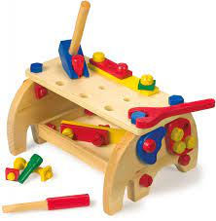
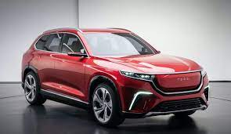
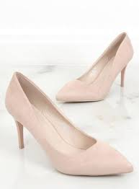
5. Co w życiu jest dla mnie najważniejsze?
Może najdroższe zabawki…
Kolejna para butów…
Nowy samochód…

Slide 9
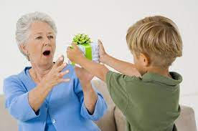
Czy potrafię docenić to, co robią dla mnie inni?
Czy doceniam moich bliskich?
Ile jestem w stanie dać od siebie?

Slide 10
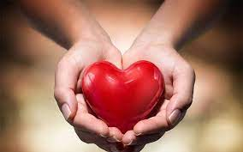
Miłość do drugiego człowieka powinna być dla nas najważniejsza.
Miłość powinna być na co dzień, a nie tylko „od święta”.

Slide 11
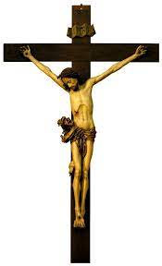
Pan Jezus kocha każdego z nas. Oddał za nas swoje życie…

Slide 12
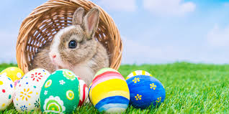
Z okazji zbliżających się Świąt Wielkanocnych dla całej społeczności Szkolnej i Przedszkolnej życzą: Dyrekcja, wszyscy pracownicy Szkoły i Oddziałów Przedszkolnych oraz Samorząd Uczniowski.

Slide 13
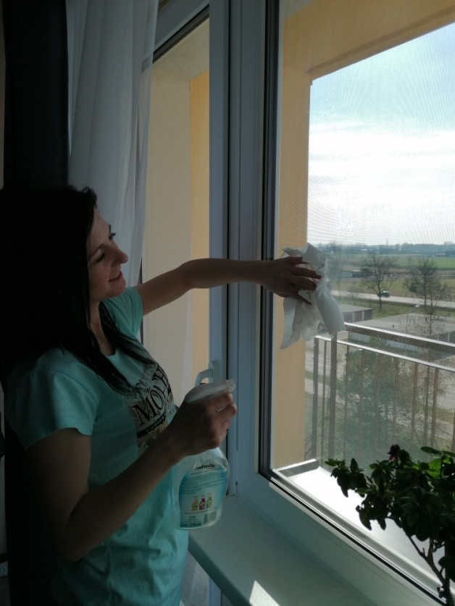
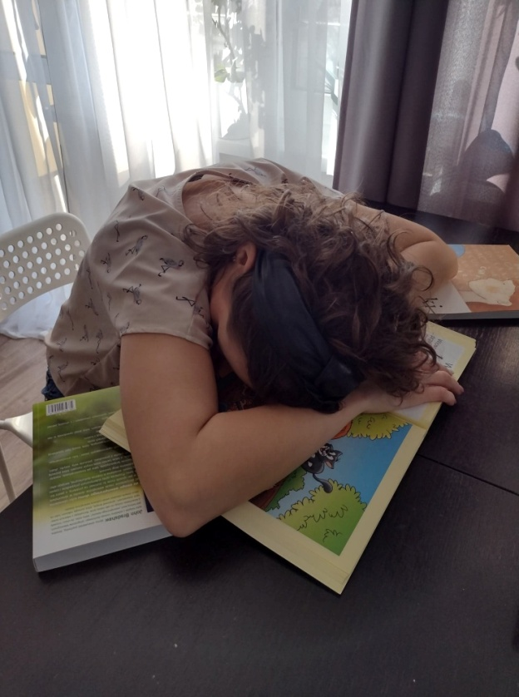
… satysfakcji z wykonywanych prac domowych

Slide 14
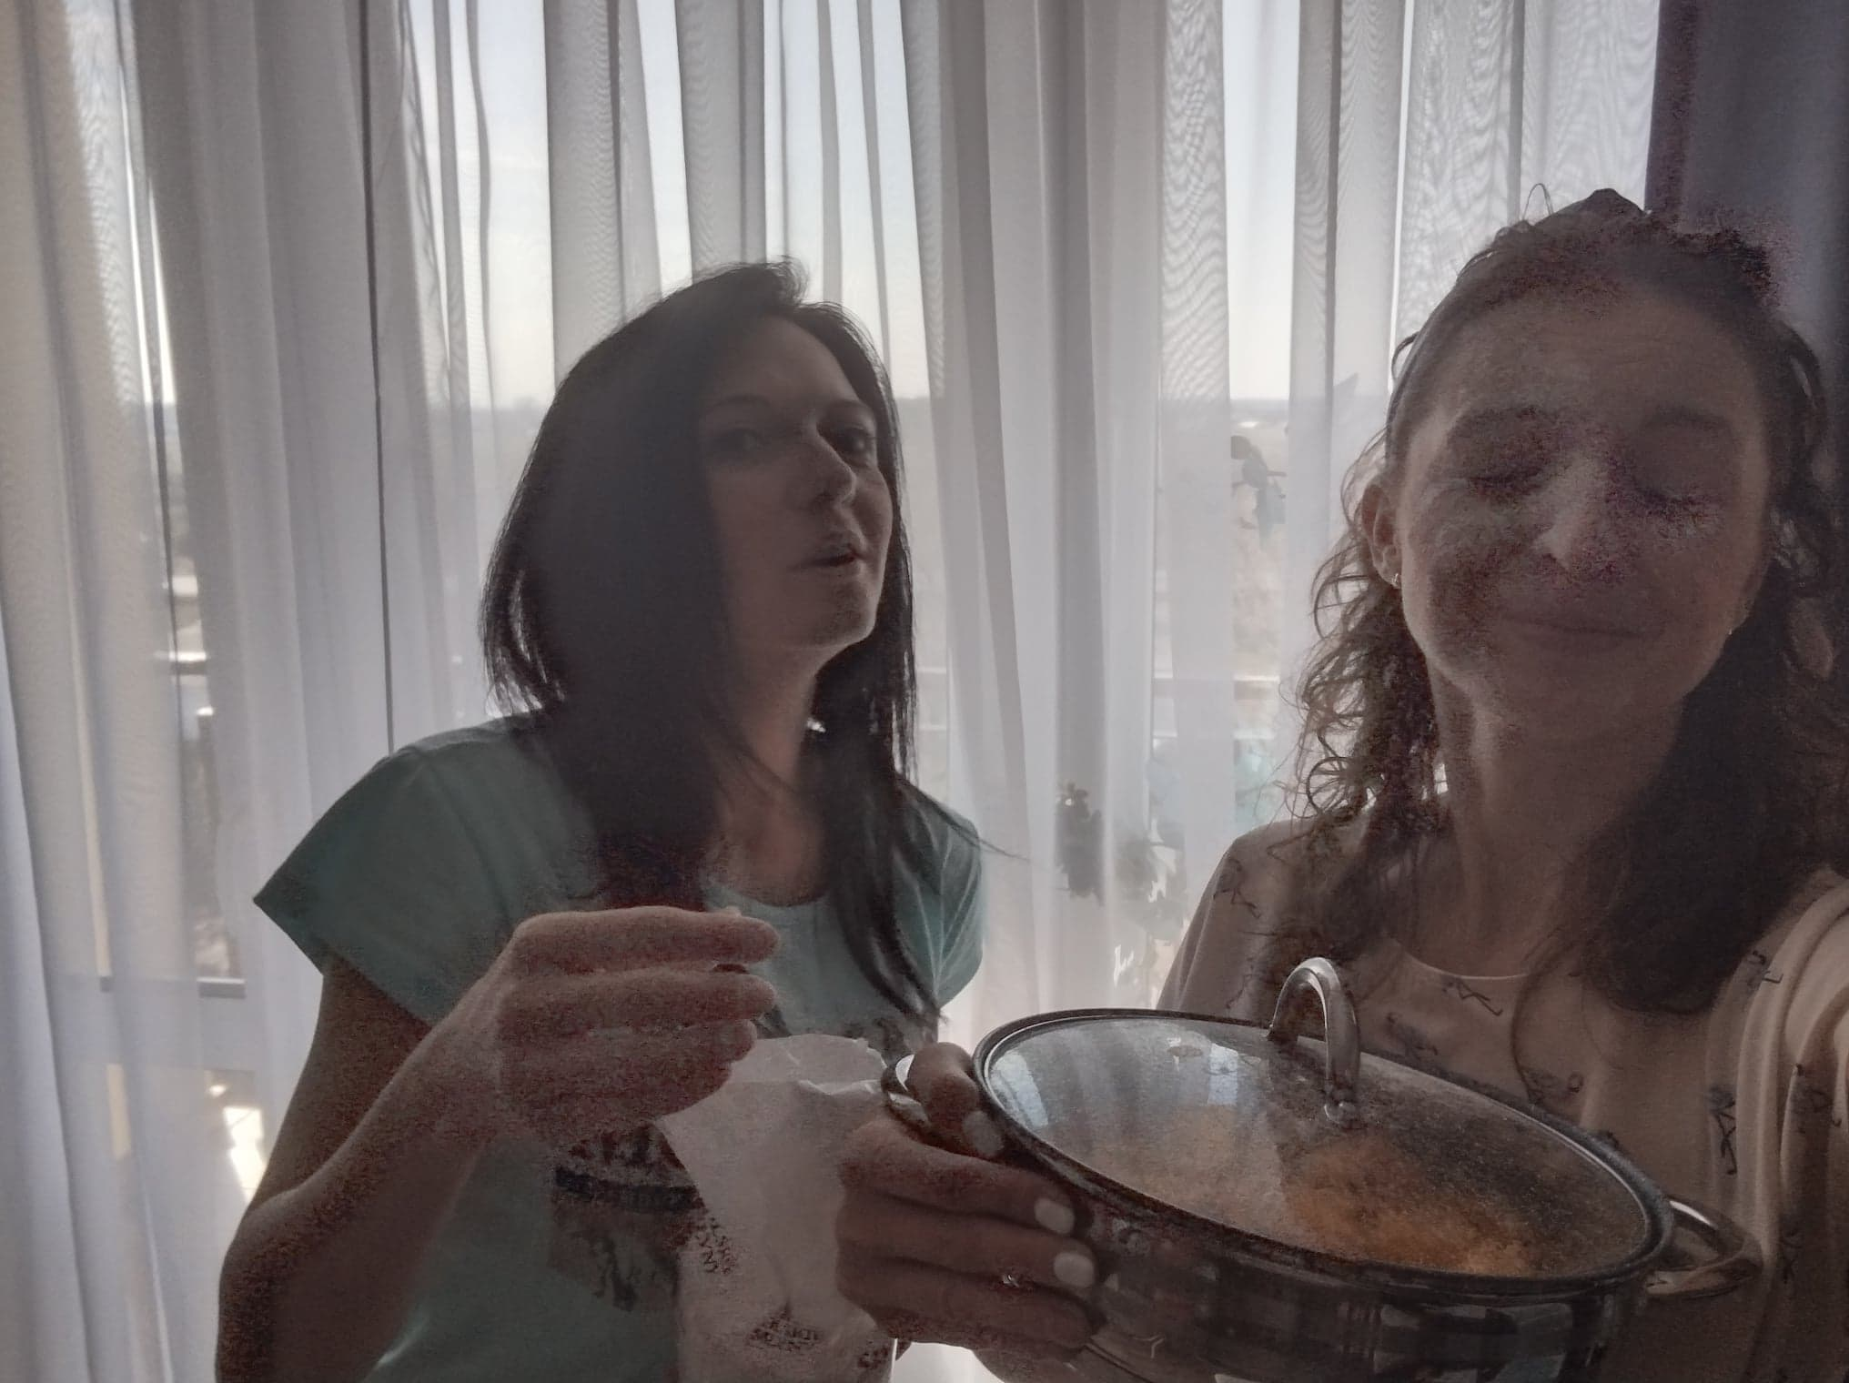
…bezkonfliktowych wypieków

Slide 15
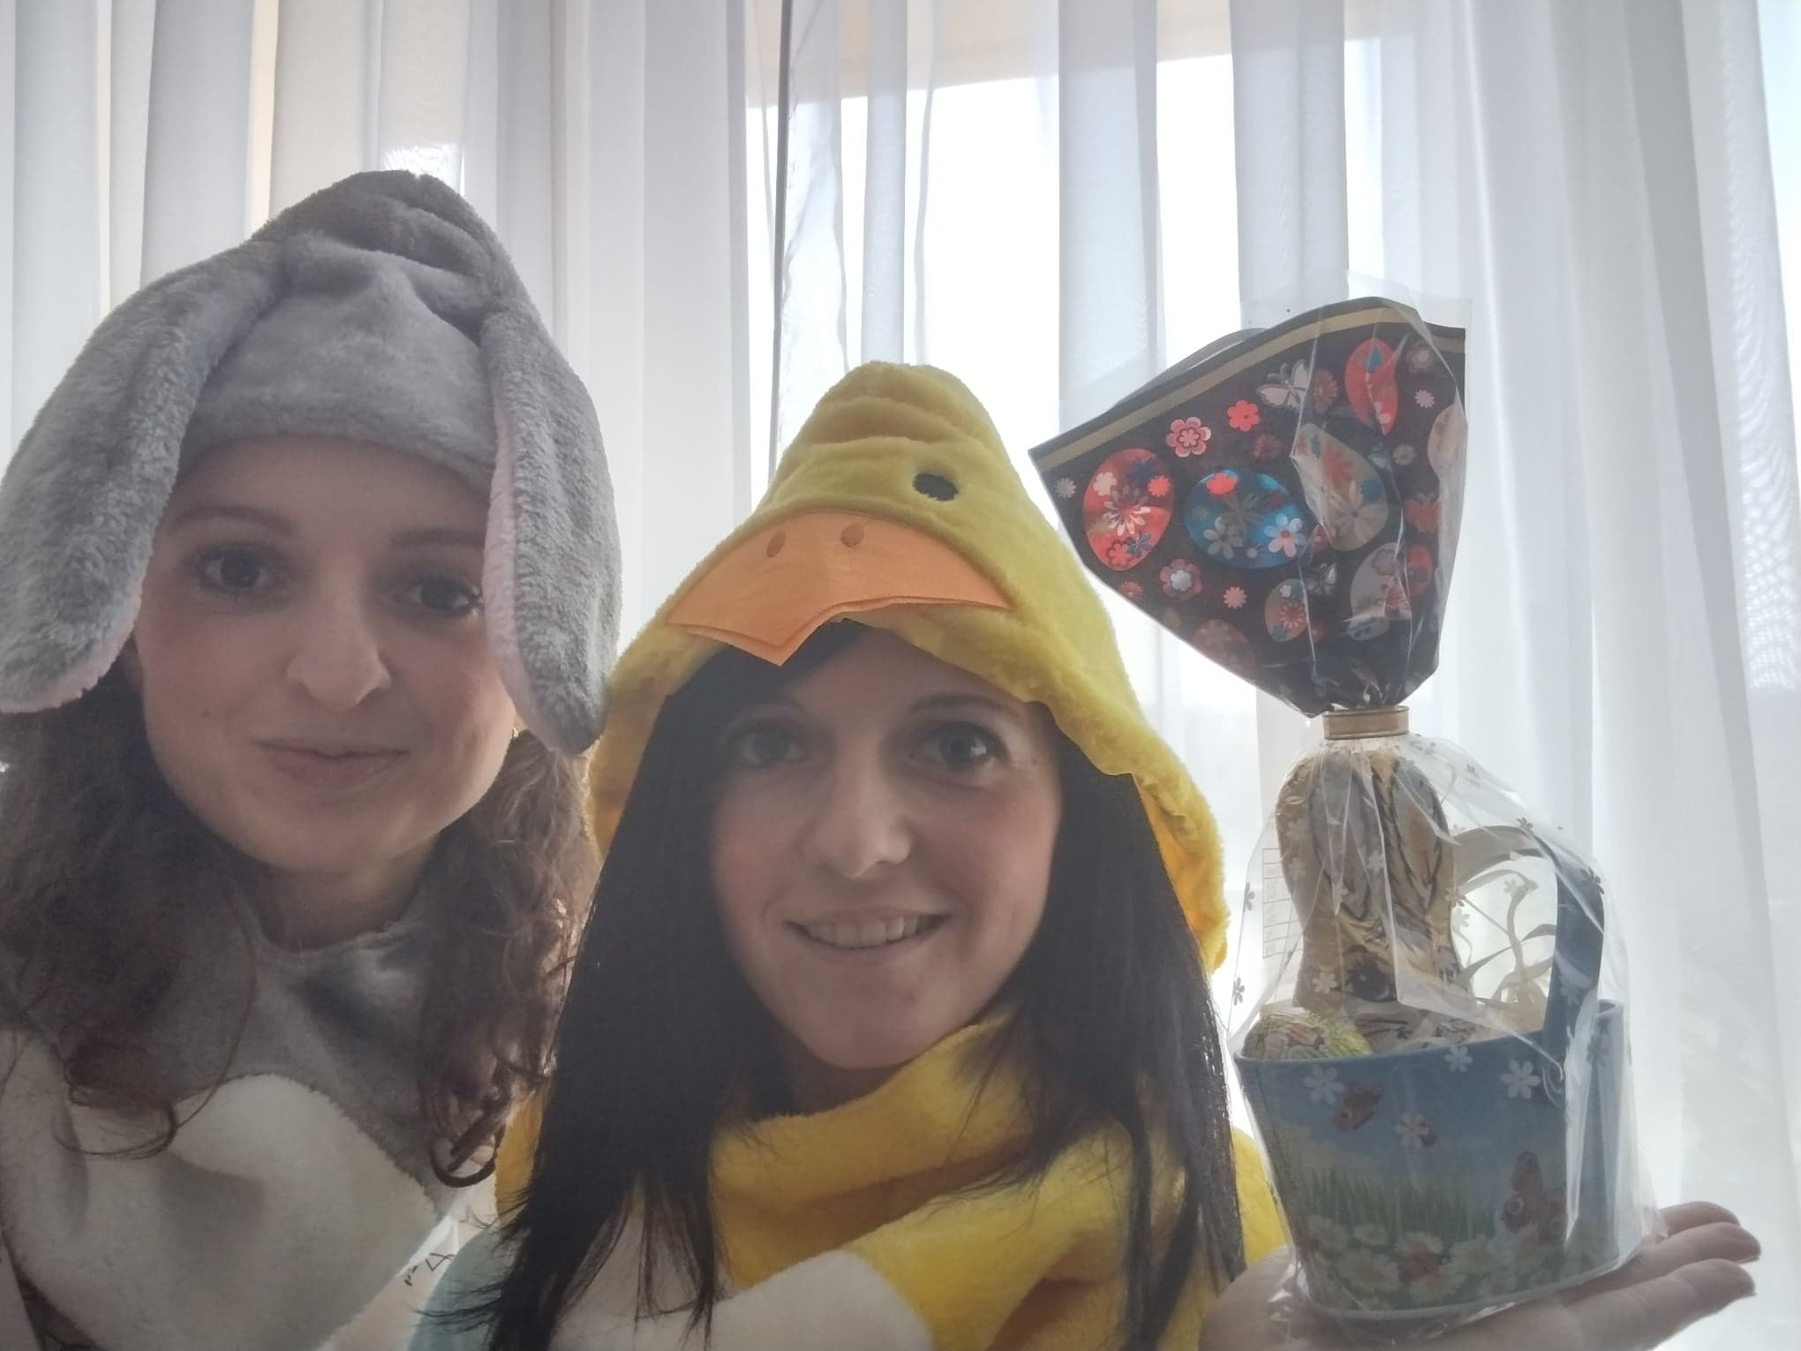
… smacznych jajeczek od zajączka i kurczaczka

Slide 16
… ale przede wszystkim:
Pomimo wszelkich trudności niech te Święta Wielkanocne będą pełne nadziei i wiary.
Niech Chrystus Zmartwychwstały przyniesie wiosenne kwiaty radości, miłości, spokoju i szczęścia.
Ciepłych, pełnych radosnej nadziei Świąt Zmartwychwstania Pańskiego, rodzinnego ciepła, radosnych spotkań przy wielkanocnym stole…

Slide 17
